Slide 1

OPINIONI DI ENTI E IMPRESE CON
ACCORDI DI STAGE/TIROCINIO
CURRICULARE
Anno 2023
01/01/2023 – 31/12/2023
Corso di Studio in Scienze e Tecniche Psicologiche
Data 27/08/2024
Documento redatto dall’Ufficio Stage del Dipartimento di Scienze Biomediche, Metaboliche e Neuroscienze

Slide 2
Sommario
PREMESSA ...........................................................................................................................................................3 DATI IDENTIFICATIVI DEL TIROCINIO .........................................................................................................3
Posizione aziendale del tutor............................................................................................................................ 3
VALUTAZIONE DEL TIROCINANTE ...............................................................................................................4
Le competenze di base del tirocinante sono state adeguate alle necessità aziendali?..................................4 Il tirocinante ha svolto con impegno l’attività in azienda?............................................................................5
Il tirocinante ha dimostrato di aver sviluppato le seguenti competenze/capacità nel corso dell'esperienza di tirocinio? .............................................................................................................................6
Sono stati raggiunti gli obiettivi formativi del tirocinio?...............................................................................6
È soddisfatto dell’attività del tirocinante?...................................................................................................... 7
A seguito del tirocinio, la Sua azienda ha fatto un'offerta di lavoro al tirocinante? ...................................7 Con quale tipo di collaborazione? ...................................................................................................................8
Punti di forza del tirocinante (testo) ...............................................................................................................9
Eventuali aree di miglioramento del tirocinante (testo) ................................................................................9
VALUTAZIONE DELL’UNIVERSITÀ CHE HA PROMOSSO IL TIROCINIO..............................................10
È soddisfatto del servizio di gestione del tirocinio?......................................................................................10
Suggerimenti e criticità del servizio di gestione del tirocinio (testo)...........................................................10
Opinioni di enti e imprese con accordi di stage/tirocinio curriculare 2023
CdS in SCIENZE E TECNICHE PSICOLOGICHE
Ufficio Stage del Dipartimento di Scienze Biomediche, Metaboliche e Neuroscienze
Data 27.08.2024

Slide 3
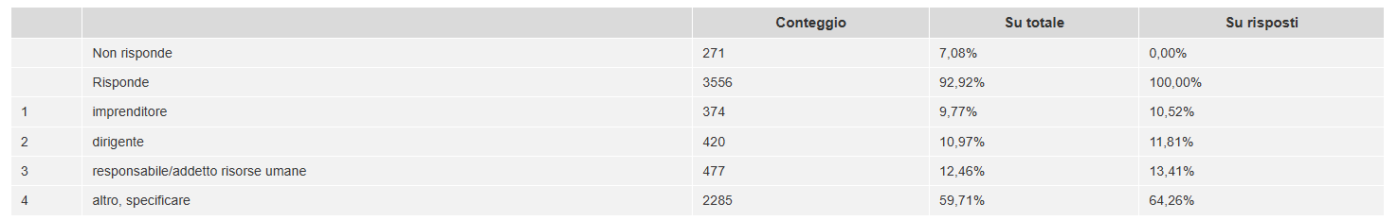
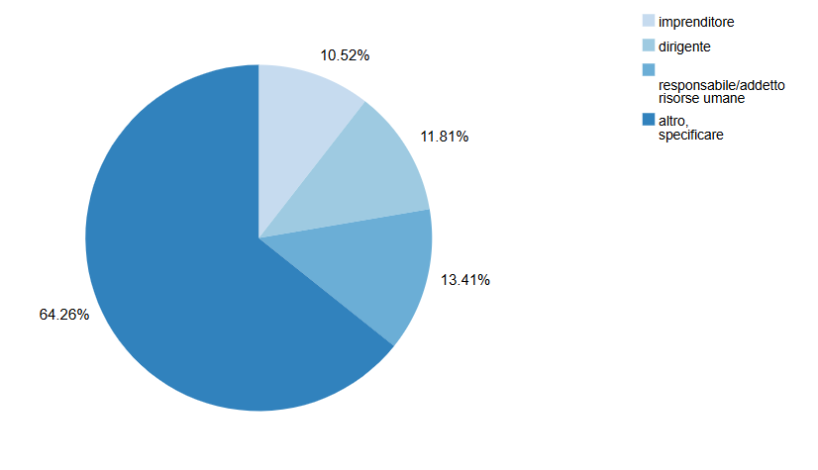
PREMESSA
Il presente documento riporta i risultati relativi alla rilevazione delle opinioni di enti e imprese che hanno organizzato tirocini curriculari terminati nel periodo 01.01.2023 - 31.12.2023.
I risultati sono messi a disposizione dal Servizio Orientamento al Lavoro e Placement UNIMORE e dalla Direzione Pianificazione, Valutazione, SIA attraverso la piattaforma AlmaLaurea Tirocini.
DATI IDENTIFICATIVI DEL TIROCINIO
Posizione aziendale del tutor
Domanda: X8 - Posizione aziendale del tutor
Opinioni di enti e imprese con accordi di stage/tirocinio curriculare 2023
CdS in SCIENZE E TECNICHE PSICOLOGICHE
Ufficio Stage del Dipartimento di Scienze Biomediche, Metaboliche e Neuroscienze
Data 27/08/2024

Slide 4
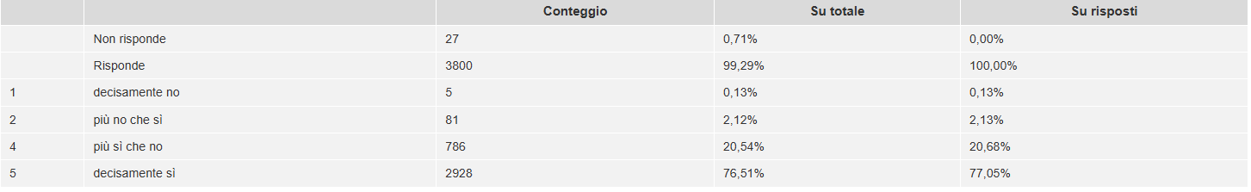
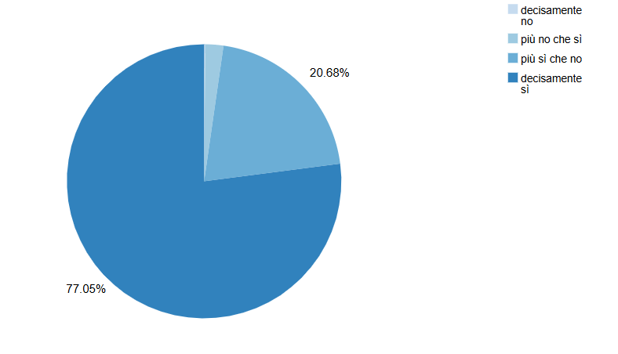
VALUTAZIONE DEL TIROCINANTE
Le competenze di base del tirocinante sono state adeguate alle necessità aziendali?
Domanda: B1 - Secondo Lei, le competenze di base del tirocinante sono state adeguate alle necessità aziendali?
Opinioni di enti e imprese con accordi di stage/tirocinio curriculare 2023
CdS in SCIENZE E TECNICHE PSICOLOGICHE
Ufficio Stage del Dipartimento di Scienze Biomediche, Metaboliche e Neuroscienze
Data 27.08.2024

Slide 5
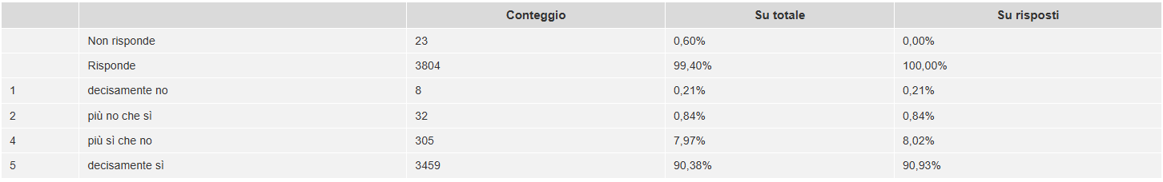
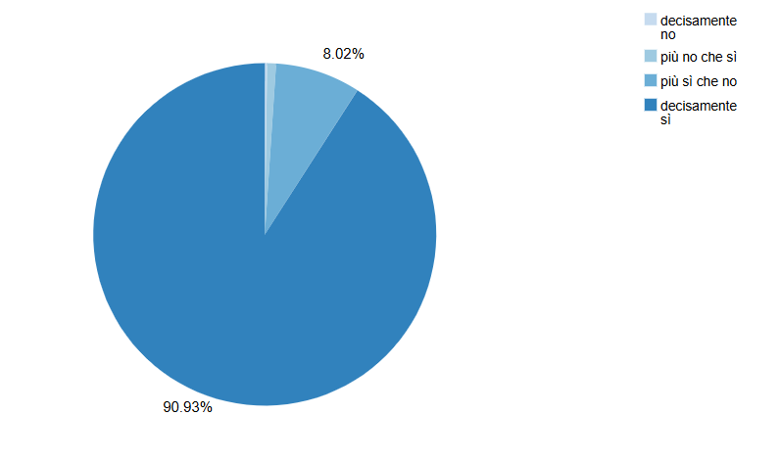
Il tirocinante ha svolto con impegno l’attività in azienda?
Domanda: B2 - Secondo Lei, il tirocinante ha svolto con impegno l’attività in azienda?
Opinioni di enti e imprese con accordi di stage/tirocinio curriculare 2023
CdS in SCIENZE E TECNICHE PSICOLOGICHE
Ufficio Stage del Dipartimento di Scienze Biomediche, Metaboliche e Neuroscienze
Data 27.08.2024

Slide 6
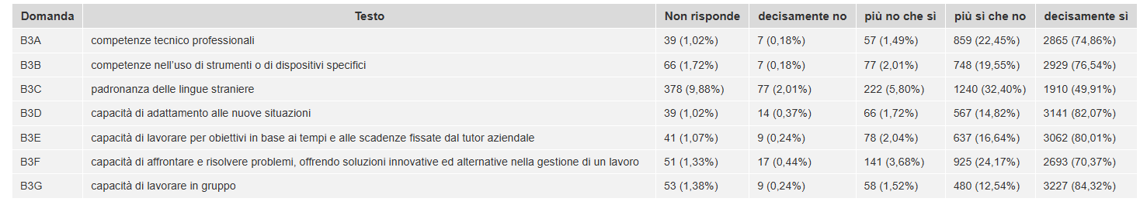
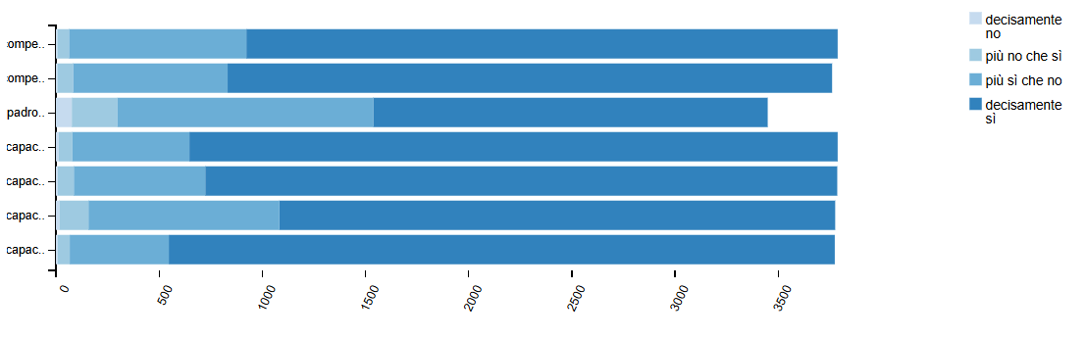
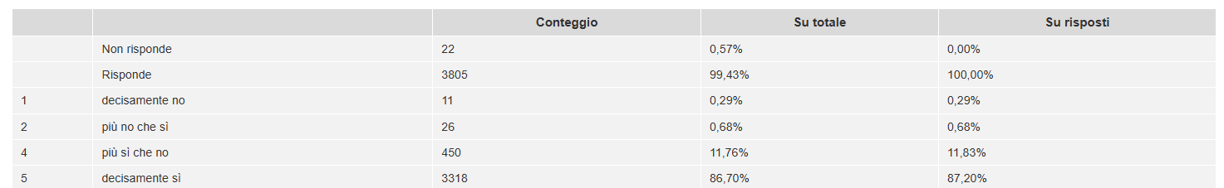
Il tirocinante ha dimostrato di aver sviluppato le seguenti competenze/capacità nel corso dell'esperienza di tirocinio?
Domanda: B3 - Secondo Lei, il tirocinante ha dimostrato di aver sviluppato le seguenti competenze/capacità nel corso dell'esperienza di tirocinio?
Domanda: B4 - Secondo Lei, sono stati raggiunti gli obiettivi formativi del tirocinio?
Opinioni di enti e imprese con accordi di stage/tirocinio curriculare 2023
CdS in SCIENZE E TECNICHE PSICOLOGICHE
Ufficio Stage del Dipartimento di Scienze Biomediche, Metaboliche e Neuroscienze
Data 27.08.2024

Slide 7
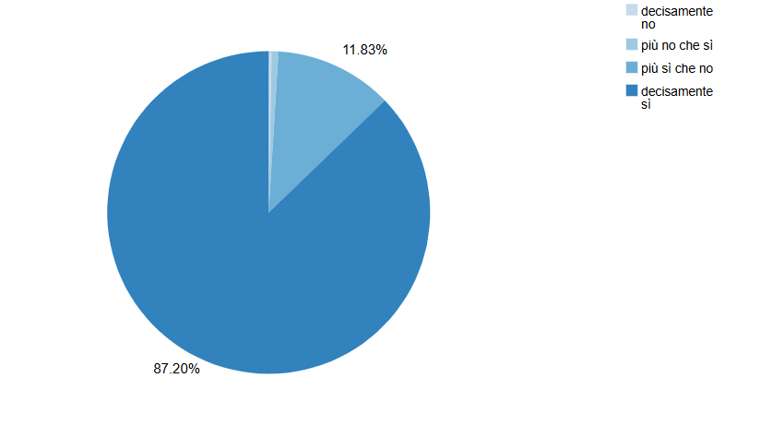
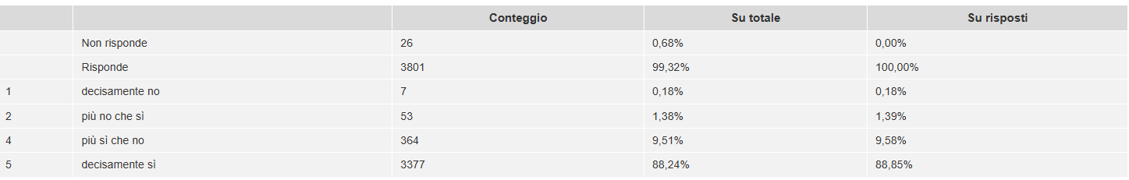
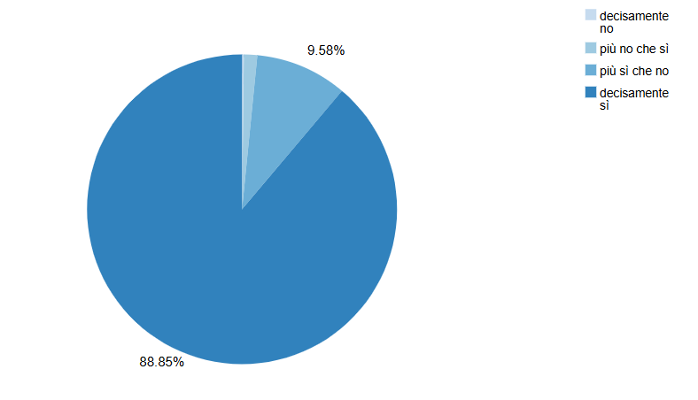
È soddisfatto dell’attività del tirocinante?
Domanda: B5 - Complessivamente, è soddisfatto dell’attività del tirocinante?
Opinioni di enti e imprese con accordi di stage/tirocinio curriculare 2023
CdS in SCIENZE E TECNICHE PSICOLOGICHE
Ufficio Stage del Dipartimento di Scienze Biomediche, Metaboliche e Neuroscienze
Data 27.08.2024

Slide 8
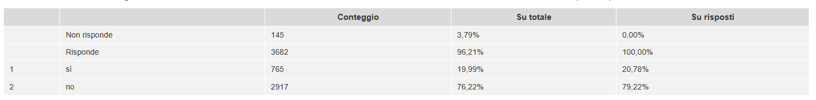
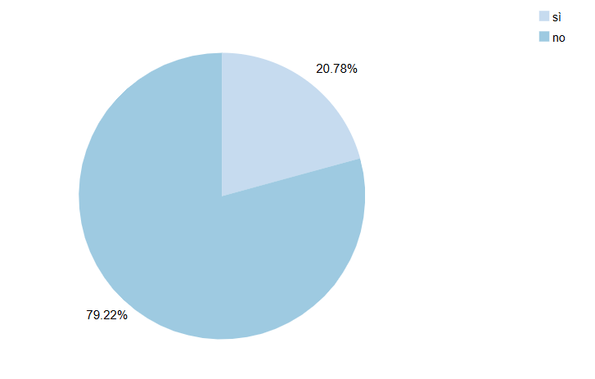
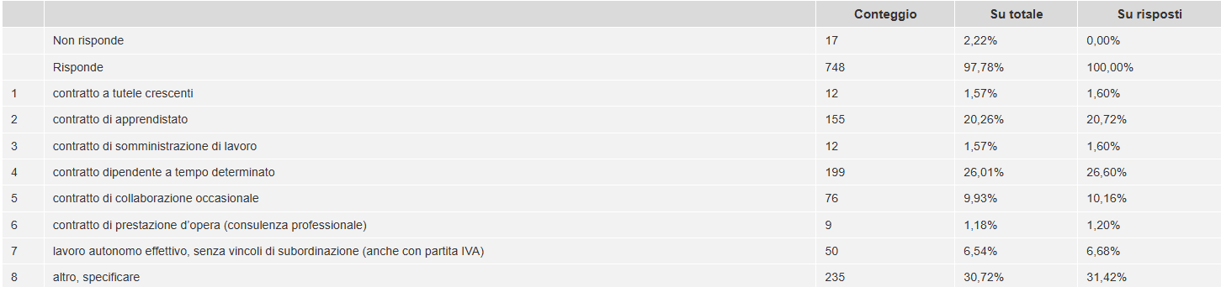
Domanda: B6 - A seguito del tirocinio, la Sua azienda ha fatto un'offerta di lavoro al tirocinante?
Con quale tipo di collaborazione?
Domanda: B7 - Con quale tipo di collaborazione?
Opinioni di enti e imprese con accordi di stage/tirocinio curriculare 2023
CdS in SCIENZE E TECNICHE PSICOLOGICHE
Ufficio Stage del Dipartimento di Scienze Biomediche, Metaboliche e Neuroscienze
Data 27.08.2024

Slide 9
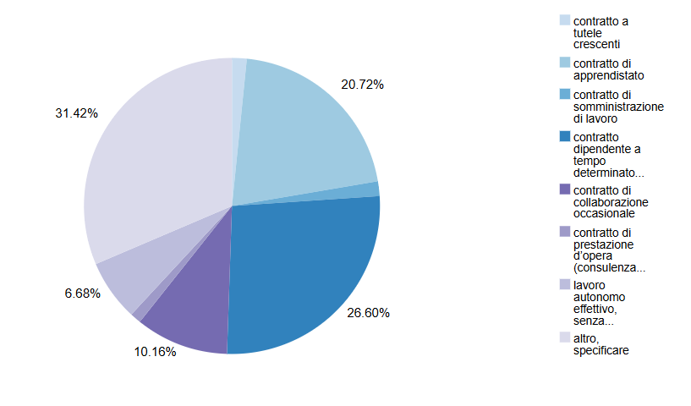
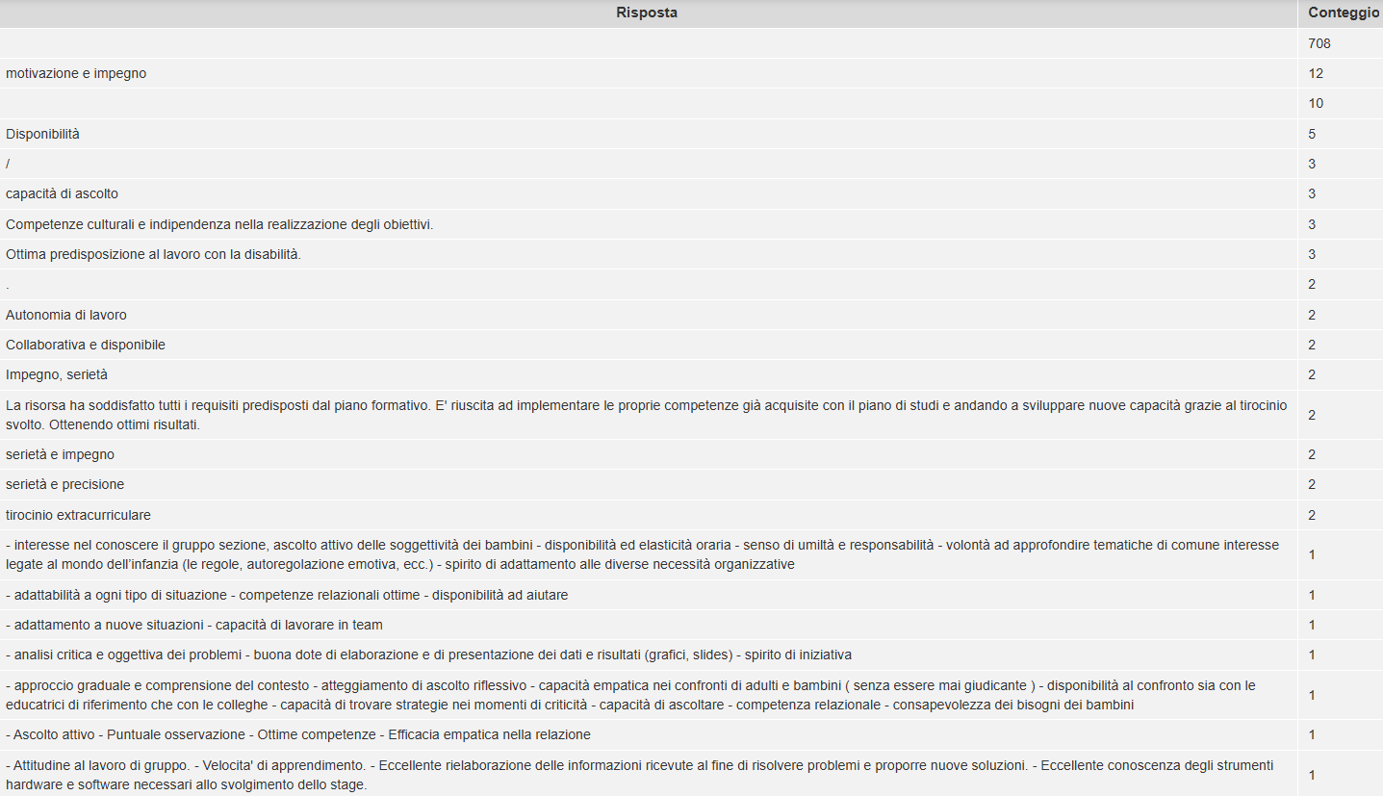
Domanda: B8 - Punti di forza del tirocinante
Opinioni di enti e imprese con accordi di stage/tirocinio curriculare 2023
CdS in SCIENZE E TECNICHE PSICOLOGICHE
Ufficio Stage del Dipartimento di Scienze Biomediche, Metaboliche e Neuroscienze
Data 27.08.2024

Slide 10
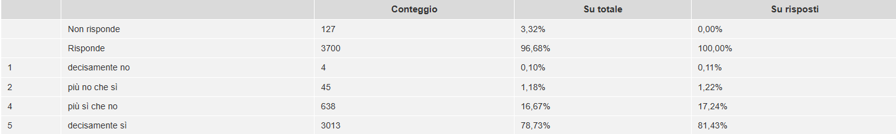
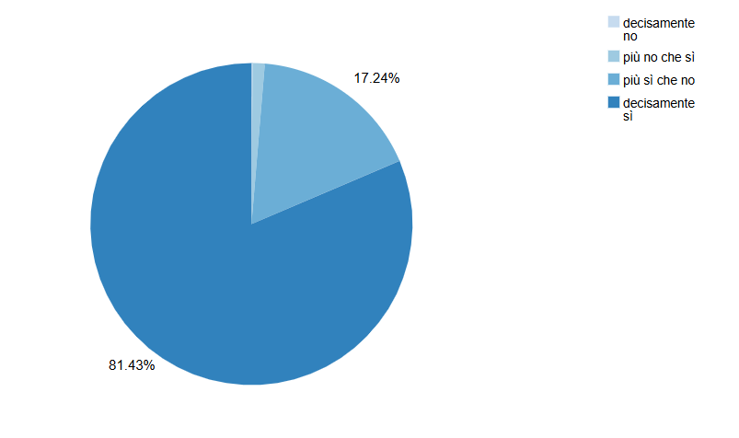
VALUTAZIONE DELL’UNIVERSITÀ CHE HA PROMOSSO IL TIROCINIO
Domanda: C1 - E’ soddisfatto del servizio di gestione del tirocinio?
Opinioni di enti e imprese con accordi di stage/tirocinio curriculare 2023
CdS in SCIENZE E TECNICHE PSICOLOGICHE
Ufficio Stage del Dipartimento di Scienze Biomediche, Metaboliche e Neuroscienze
Data 27.08.2024

